Slide 1
数据库课程项目 测试数据及测试用例
计算机系软件所数据库组

Slide 2
内容提要
测试数据
测试用例
基本语句范例
完整性约束

Slide 3
测试数据
四个数据表
publisher表：出版商信息。
customer表：顾客信息。
book表：图书信息。
orders表：订单信息。包含顾客信息以及他订购的图书信息。

Slide 4
测试数据
publisher表
字段名 | 字段描述 | 数据类型 | 数据值
id | 出版商ID | Integer | -
name | 出版商名字 | String | -
state | 出版商所在州（美国） | String | CA GA

Slide 5
测试数据
customer表
字段名 | 字段描述 | 数据类型 | 数据值
id | 顾客ID | Integer | -
name | 顾客姓名 | String | -
gender | 顾客性别 | String | ‘F’ : Female ‘M’ : Male

Slide 6
测试数据
book表
字段名 | 字段描述 | 数据类型 | 数据值
id | 图书ID | Integer | -
title | 书名 | String | -
authors | 作者 | String | -
publisher_id | 出版书的出版商ID | Integer | publisher.id
copies | 出版册数 | Integer | -
pages | 页数 | Integer

Slide 7
测试数据
orders表
字段名 | 字段描述 | 数据类型 | 数据值
customer_id | 顾客ID | Integer | customer.id
book_id | 图书ID | Integer | book.id
quantity | 订购数量 | Integer | -

Slide 8
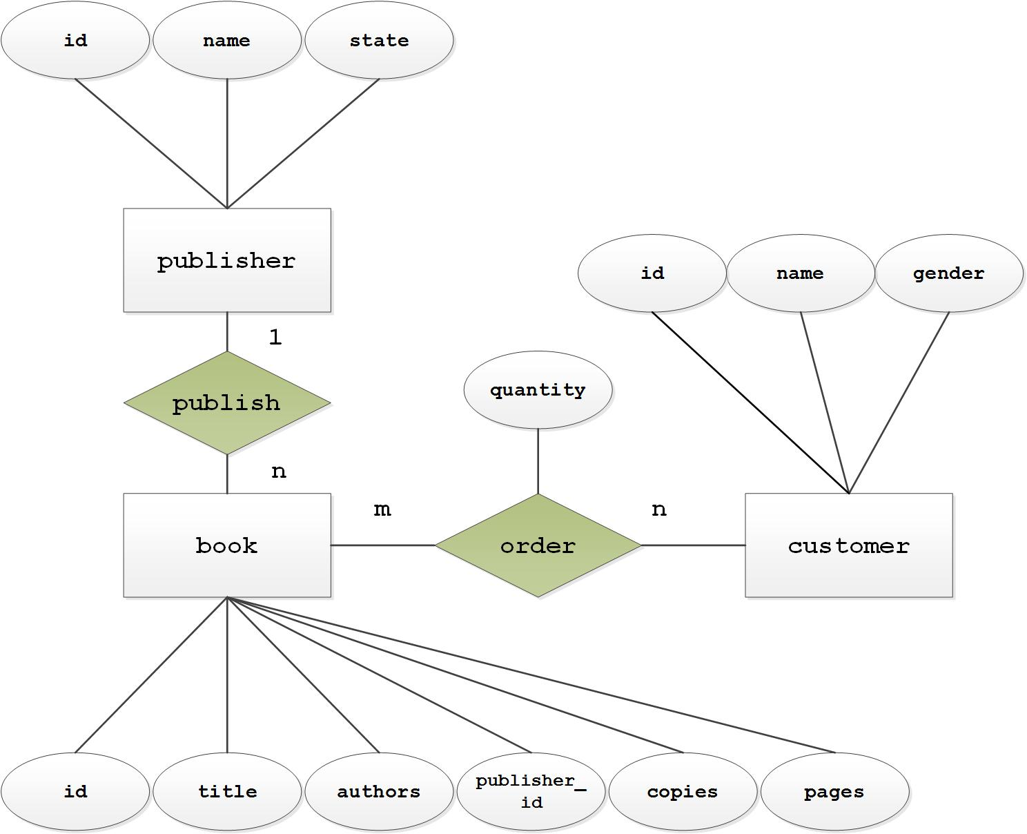
测试数据
ER图

Slide 9
内容摘要
测试数据
测试用例
基本语句范例
完整性约束

Slide 10
测试用例
基本语句范例
CREATE DATABASE orderDB
创建名为orderDB的数据库。
CREATE TABLE customer (id int not null, name char(255), gender char(1))
创建名为customer的表，包含id,name和gender
这三个字段，类型分别为整型、字符串和字符串，id字段不能为空。

Slide 11
测试用例
INSERT INTO customer VALUES (315000,Jack,F)：向customer表中插入数据(315000,Jack,F)。
SELECT FROM customer WHERE nation=‘F’
列出所有的女性顾客。
DELETE FROM publisher WHERE state=‘CA’
删除所有加州的出版商。

Slide 12
测试用例
UPDATE book SET publisher_id = ‘106001’ WHERE title=‘Gone with the wind’
book表中书名为“Gone with the wind”的记
录的publisher_id字段更新为106001。
……
需要支持的基本语句详见《数据库大作业详细说明》

Slide 13
内容摘要
测试数据
测试用例
基本语句范例
完整性约束

Slide 14
测试用例
域完整性约束
属性值应是属性域中的值，以及需要判断属性能否为空。
例如customer表中的gender字段，只能是‘F’和‘M’这两种取值，分别代表女性和男性。
INSERT INTO customer VALUES (315001,Jack,N)，出现该语句时应报错，提示插入的性别属性值不在属性域内，阻止插入数据。

Slide 15
测试用例
例如orders表的quantity字段数据类型为整型
INSERT INTO orders VALUES (315000,200001,八)，出现该语句时应报错，提示quantity字段数据类型必须是整型，阻止插入数据。

Slide 16
测试用例
实体完整性约束
主键不能重复也不能为空。
例如customer表中的id字段是该表的主键，每一条记录都应该有唯一的不为空的id值。
假设customer表id字段的取值为区间(300001, 315000)内的连续值，INSERT INTO customer VALUES (314000,Jack,F) ，出现该语句时应报错，提示主键出现重复，阻止插入数据。

Slide 17
测试用例
参照完整性约束
如果表A的主键是表B中的字段，则该字段称为表B的外键。
表B中外键的取值，要么与表A中某元组主键的值相同，要么取空值。
publisher表的id字段是该表的主键，同时它也是book表中的字段，所以publisher_id字段是book表的外键。
publisher :
book :
id(key) | name | state
id(key) | title | authors | publisher_id | copies | pages

Slide 18
测试用例
假设publisher表id字段的取值在区间(100001, 105000)内，出现语句
UPDATE book SET publisher_id = ‘106001’
WHERE title = ‘Gone with the wind’，
应报错，提示违反外键约束，阻止更新数据。

Slide 19
Thanks, Questions?

